Slide 1
Numerical Analysis for Materials HW#4
이기훈

Slide 2
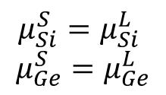
주어진 Gibbs energy 식을 이용하여 Ge-Si 2원계 상태도를 계산으로 완성하시오.
Background
* Chemical equilibrium: 각각의 성분에 대해 Chemical potential이 같아야 한다.
$$μ_{Si}^{S}=μ_{Si}^{L}$$
$$μ_{Ge}^{S}=μ_{Ge}^{L}$$
$$f_{1}=μ_{Si}^{S}−μ_{Si}^{L}= ∆G_{Si}^{S→L}+RT\left(\ln\left(x_{Si}^{L}\right)−ln\left(x_{Si}^{S}\right)\right)$$
$${f_{2}=μ}_{Ge}^{S}−μ_{Ge}^{L}=∆G_{Ge}^{S→L}+RT\left(\ln\left(1−x_{Si}^{L}\right)−ln\left({1−x}_{Si}^{S}\right)\right)$$
$$J=\left(\begin{matrix}\frac{∂f_{1}}{∂x_{L}} & \frac{∂f_{1}}{∂x_{S}} \\ \frac{∂f_{2}}{∂x_{L}} & \frac{∂f_{2}}{∂x_{S}}\end{matrix}\right)=\left(\begin{matrix}\frac{RT}{x_{L}} & −\frac{RT}{x_{S}} \\ −\frac{RT}{1−x_{L}} & \frac{RT}{1−x_{S}}\end{matrix}\right)$$
$$x_{1}^{new}=x_{1}^{old}−(J^{−1}\left(1,1\right)∗f_{1}\left(x_{1}^{old},x_{2}^{old}\right)+J^{−1}\left(1,2\right)∗f_{2}(x_{1}^{old},x_{2}^{old})$$
$$x_{2}^{new}=x_{2}^{old}−(J^{−1}\left(2,1\right)∗f_{1}\left(x_{1}^{old},x_{2}^{old}\right)+J^{−1}\left(2,2\right)∗f_{2}(x_{1}^{old},x_{2}^{old})$$
Until $f_{1}\left(x_{1}^{new},x_{2}^{new}\right)<er$ and $f_{2}\left(x_{1}^{new},x_{2}^{new}\right)<er$

Slide 3
주어진 Gibbs energy 식을 이용하여 Ge-Si 2원계 상태도를 계산으로 완성하시오.
전체 알고리즘
X_L, X_S 초기값 입력
Newton’s Method Function call
Write file

Slide 4
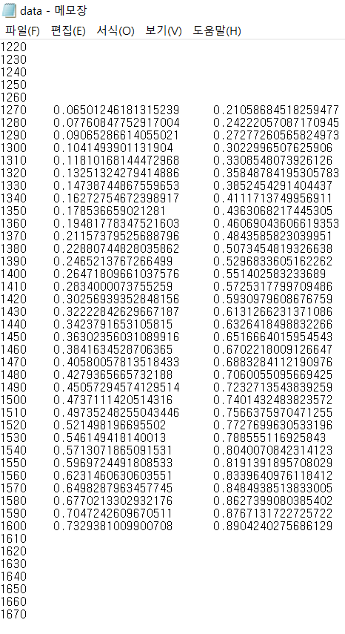
주어진 Gibbs energy 식을 이용하여 Ge-Si 2원계 상태도를 계산으로 완성하시오.
1st Try
Dot: my data
Line: Professor’s data

Slide 5
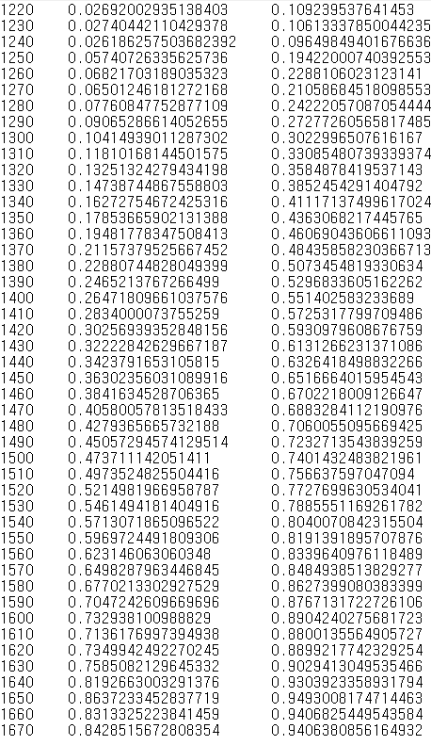
주어진 Gibbs energy 식을 이용하여 Ge-Si 2원계 상태도를 계산으로 완성하시오.
2nd Try (Error값 조절)
Dot: my data
Line: Professor’s data

Slide 6
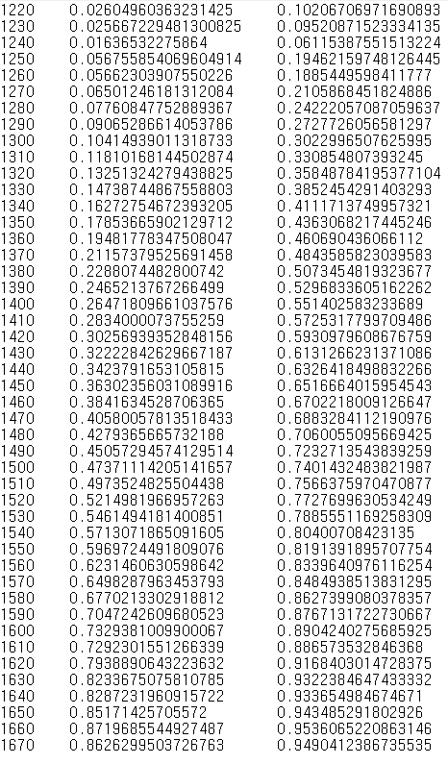
주어진 Gibbs energy 식을 이용하여 Ge-Si 2원계 상태도를 계산으로 완성하시오.
3rd Try (시행 횟수에 따른 i값 조절)
Dot: my data
Line: Professor’s data

